Slide 1
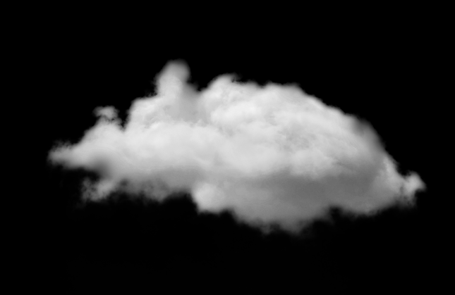
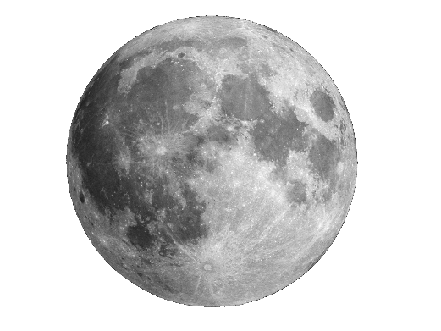
আজকের ক্লাসে সবাইকে স্বাগতম

Slide 2
Avey nvmvb
mnKvwi wk¶K
weRevM miKvwi cÖv_wgK we`¨vjq
‡mbevM, †bvqvLvjx|
Mobile No: 01672017410
mdabuhasan47@gmail.com
Done

Slide 3
পাঠ পরিচিতি
শ্রেণি: পঞ্চম
বিষয়: বাংলাদেশ ও বিশ্বপরিচয়
অধ্যায়: চার
আমাদের অর্থনীতি: কৃষি ও শিল্প
পাঠ ৩: আলু তৈলবীজ ও মসলা
পৃষ্ঠা: ৩২-৩৩

Slide 4
এসো আমরা একটি ভিডিও দেখি।

Slide 5
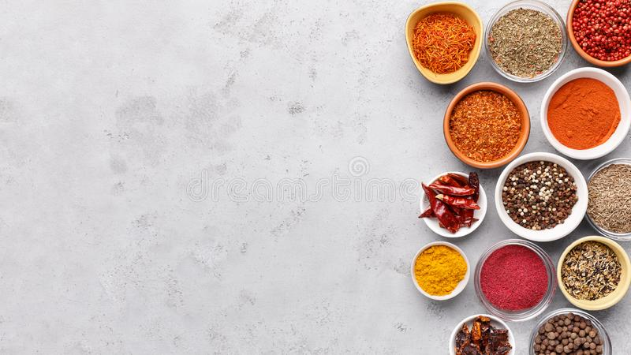
আজকের পাঠ . . .
Avjy , ˆZjexR
I gmjv

Slide 6
শিখনফলঃ
১৫.৩.১ বাংলাদেশের প্রধান প্রধান কৃষিজাত দ্রব্য সম্পর্কে বলতে পারবে।
১৫.৩.২ বাংলাদেশ যে একটি কৃষিভিত্তিক দেশ তা বলতে পারবে।

Slide 7
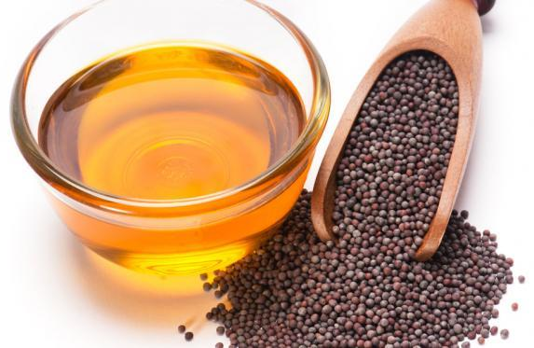
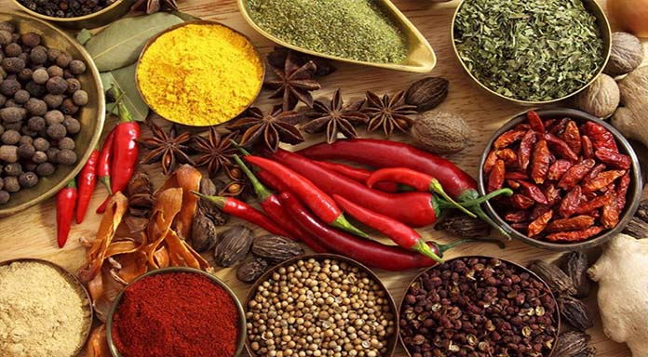
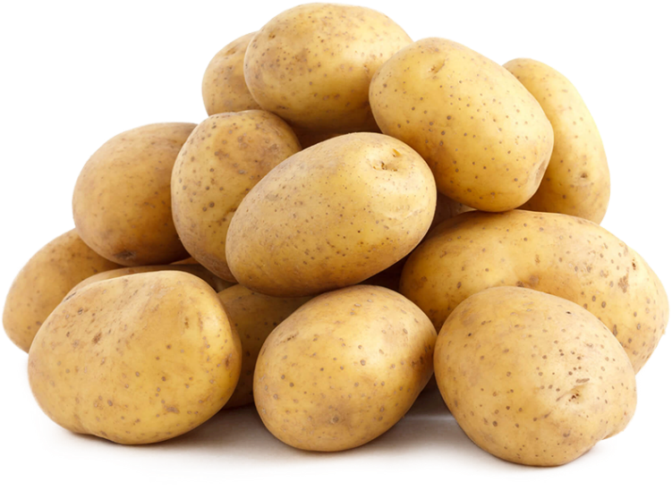
এসো আমরা কিছু ছবি দেখি।
আলু
তৈলবীজ
মসলা
ছবিগুলোতে কী দেখা যাচ্ছে?

Slide 8
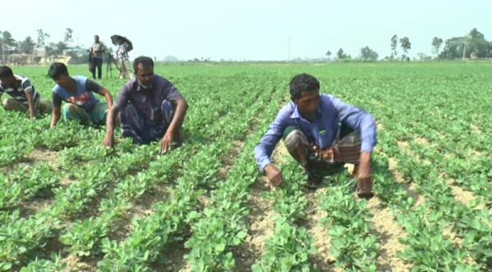
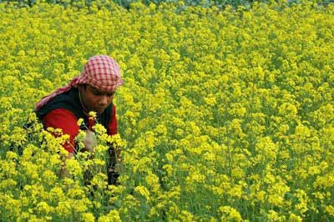
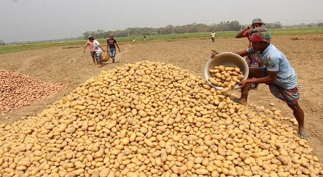
এসো আমরা আরো কিছু ছবি দেখি।
ছবিগুলোতে কী দেখা যাচ্ছে?
তোমাদের আশেপাশে আলু, তৈলবীজ বা কোনো মসলার চাষ হতে দেখেছ কি?
কৃষক জমি চাষ করছেন। কৃষকেরা
আলু তুলছেন।

Slide 9
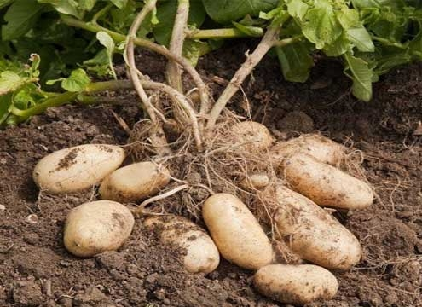
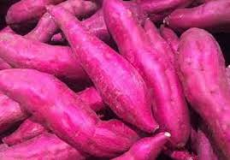
আলু একটি প্রয়োজনীয় খাদ্য।
আলু
এখানে গোল আলু ও মিষ্টি আলুর চাষ বেশি হয়।
আমাদের দেশের উর্বর দোআঁশ ও বেলে মাটি আলু চাষের জন্য বিশেষ উপযোগী।
দেশের চাহিদা মেটানোর পর উদ্বৃত্ত আলু বিদেশে রপ্তানি করা হয়।

Slide 10
একক কাজ
সঠিক উত্তরটি যাচাই কর।
(১) কোনটি দিয়ে আমরা অনেক খাবার রান্না কারি?
(ক) তেল
(খ) চা
(গ) পাট
(ঘ) পুইশাক
(২) কোনটি আমাদের বিদেশ থেকে আমদানি করতে হয়?
(ক) আলু
(খ) পটল
(গ) পাট
(ঘ) তেল

Slide 11
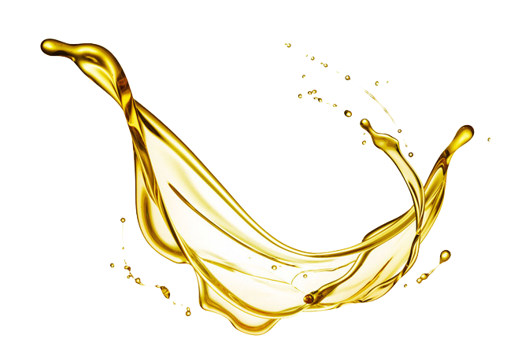
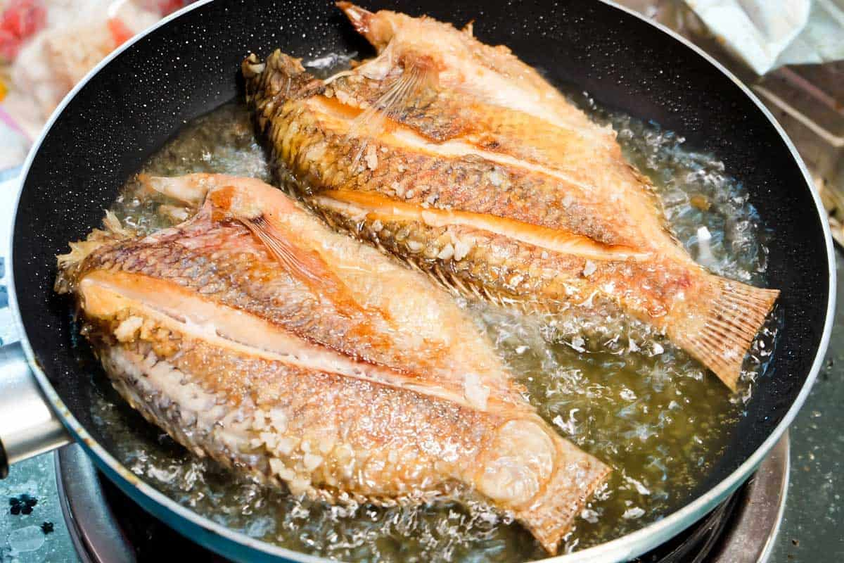
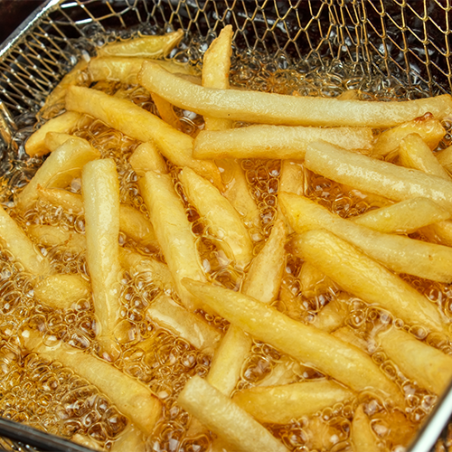
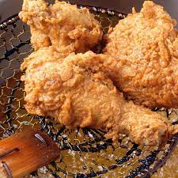
এসো আমরা কিছু ছবি দেখি।
আমরা তৈল দিয়ে অনেক খাবার রান্না করি।
ছবিগুলোতে কী দেখতে পাচ্ছো?

Slide 12
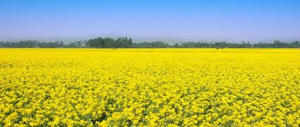
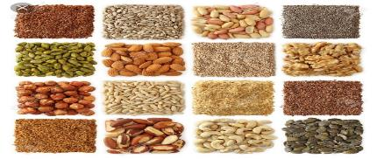
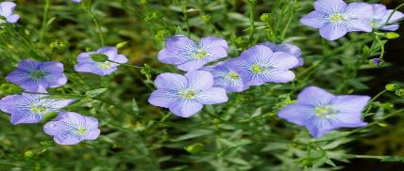
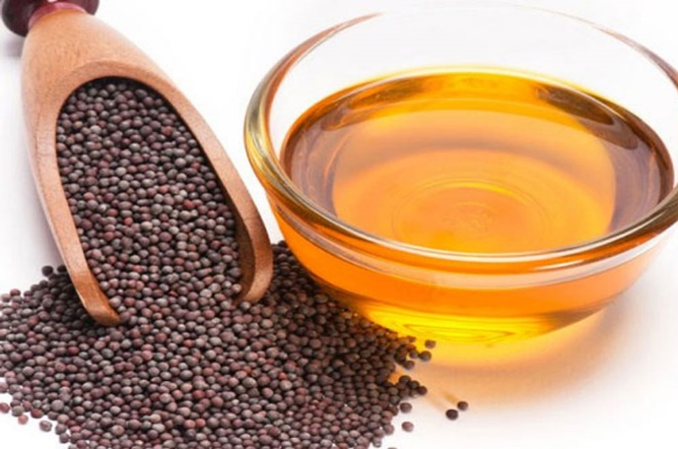
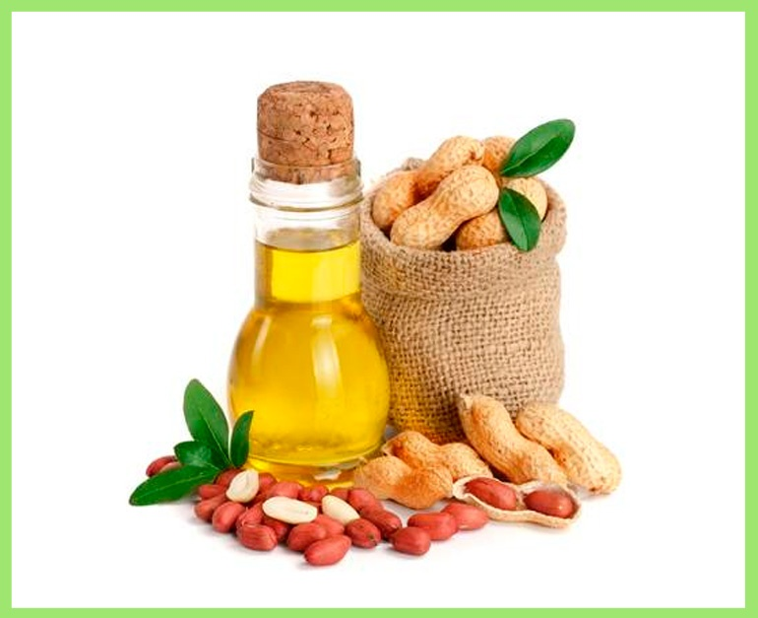
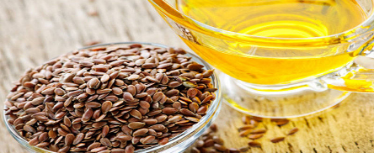
এসো আমরা আরো কিছু ছবি দেখি।
সরিষা
বাদাম
তিসি

Slide 13
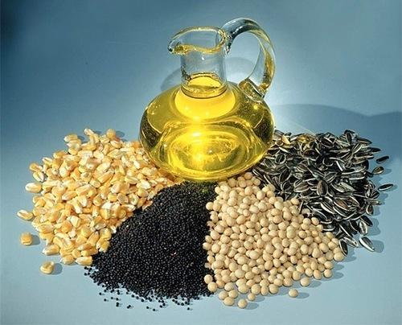
তৈলবীজ
সরিষা, বাদাম বা তিসির বীজ পেষণ করে আমরা তৈল পেয়ে থাকি। তবে চাহিদা পূরণের জন্য আমাদের বিদেশ থেকে তৈল আমদানি করতে হয়।

Slide 14
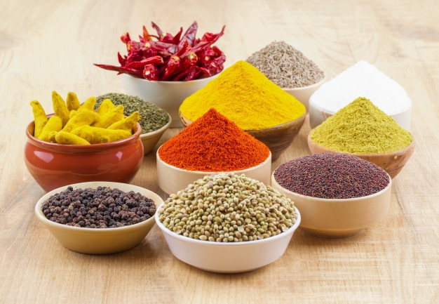
ছবিতে কী দেখতে পাচ্ছো ?
খাবারকে সুস্বাদু করতে আমরা বিভিন্ন ধরনের মসলা ব্যবহার করি।
বিভিন্ন ধরনের মসলা

Slide 15
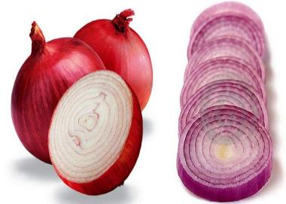
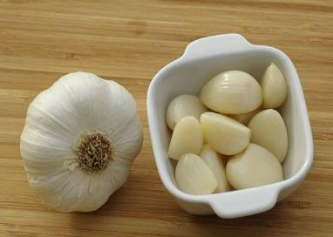
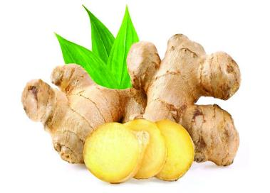
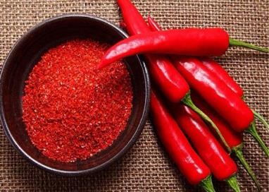
আমরা পেঁয়াজ, রসুন, আদা, হলুদ, মরিচ ইত্যাদি উৎপাদন করি।

Slide 16
দেশে যে পরিমাণ মসলা উৎপন্ন হয়, তাতে দেশের মসলার চাহিদা অনেকখানি পূরণ হয়।
তবে ঘাটতি মেটাতে কিছু পরিমাণ মসলা আমদানি করতে হয়।

Slide 17
জোড়ায় কাজ
নিচের বাক্যগুলো জোড়ায় আলোচনা করে সম্পূর্ণ কর এবং খাতায় লিখ।
১) বাংলাদেশের উর্বর ________ ও _______ মাটি আলু চাষের জন্য বিশেষ উপযোগী।
২) আলু একটি __________ খাদ্য।
৩) এদেশে গোল আলু ও _______ আলুর চাষ বেশি হয়।
৪) দেশের চাহিদা মেটেনোর পর উদ্বৃত্ত ______ বিদেশে রপ্তানি করা হয়।
দোআঁশ
বেলে
প্রয়োজনীয়
মিষ্টি
আলু

Slide 18
এসো পাঠ্য বইয়ের ৩২ ও ৩৩ পৃষ্ঠা খুলি।

Slide 19
ক| এসো বলি
নিচের উপাদানগুলো কীভাবে ফসলের চাষকে প্রভাবিত করে তা শিক্ষকের সহায়তায় আলোচনা কর।
আবহাওয়া ও জলবায়ু
মাটি
ভোক্তার চাহিদা

Slide 20
দলগত কাজ
আমরা খাবার সুস্বাদু করতে কী কী মসলা ব্যবহার করি ?

Slide 21
মূল্যায়ন
নিচের প্রশ্নগুলোর উত্তর দাও
(১) কী ধরনের মাটি আলু চাষের জন্য উপযোগী।
(২) তিনটি তৈলবীজের নাম বল?
(৩) খাবর সুস্বাদু করতে আমরা কী ব্যবহার করি?
(৪) কয়েকটি মসলার নাম বল।

Slide 22
বাড়ির কাজ
আলু কী? আলু থেকে তৈরি তোমার পছন্দের তিনটি খাবারের নাম লিখ।

Slide 23
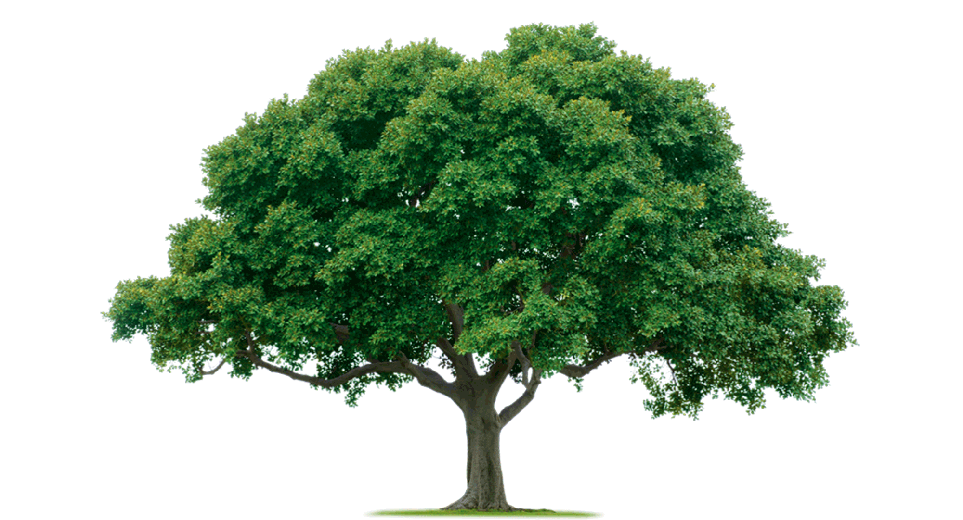
গাছ লাগাই, পরিবেশ বাঁচাই
সবাইকে ধন্যবাদ
আজকের পাঠ এখানেই সমাপ্ত
Notes:
ধন্যবাদ দ্বারা শ্রেণীর কার্যক্রম সমাপ্ত করা যেতে পারে।

